Slide 1
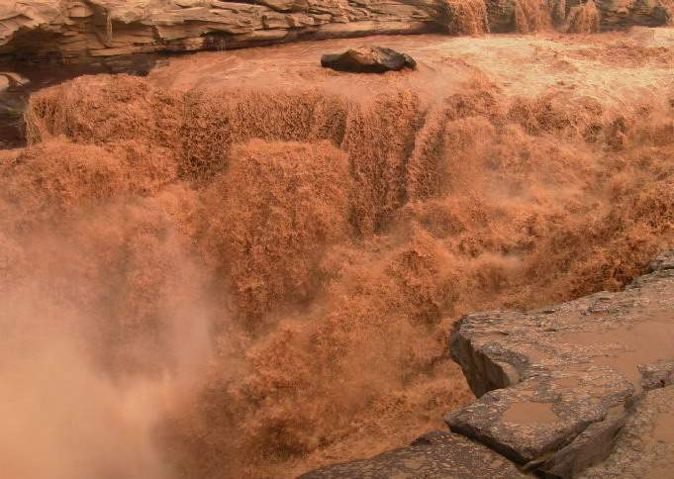

黄河的主人
制作: 郑 红
☻第一课时
☻第二课时

Slide 2

《黄河的主人》 ----- 第一讲
你了解黄河吗？你心目中的黄河是怎样？
你见过黄河吗？见没见过羊皮筏(fá)子？
汹涌的黄河水视频。
Notes:
通过图片让学生大致了解一下黄河！！

Slide 3
快速的读一遍课文。
要求
a.标出自然段
b.划出你不熟悉的字或词语
c.大致了解课文的主要内容

Slide 4

正确读写和理解下列词语
湍急、 万马奔腾 浏览、 浊浪排空
惊涛骇浪、如履平地 胆战心惊、谈笑风生。
tip: 平 时 学 习 要 学 会 借 助 字 典 哦 ^_^ ^_^
Notes:
tip: 平 时 学 习 要 学 会 借 助 字 典 哦 ^_^ ^_^

Slide 5

正确读写和理解下列词语
筏子 艄公 竹篙 沉着
激流 险恶 赞颂 汹涌
惊涛骇浪 如履平地 提心吊胆 胆战心惊 浊浪排空 波浪滔滔
tip: 平 时 学 习 要 学 会 借 助 字 典 哦 ^_^
Notes:
tip: 平 时 学 习 要 学 会 借 助 字 典 哦 ^_^ ^_^

Slide 6
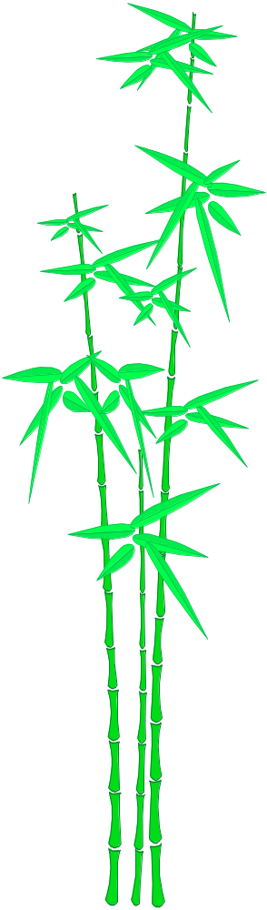
带着问题再仔细读一遍课文
1.为什么艄公会成为黄河的主人?
2.你能找出中心句吗？
3.全文共有8个自然段，可分为三个部分，怎么分呢？
Notes:
学生阅读时放映！！

Slide 7
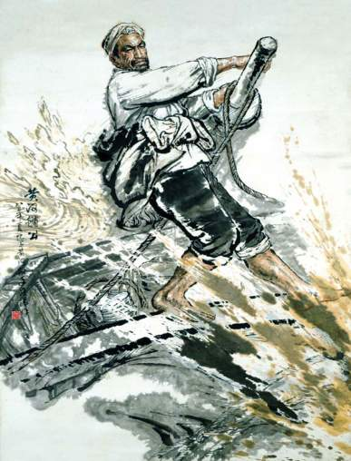
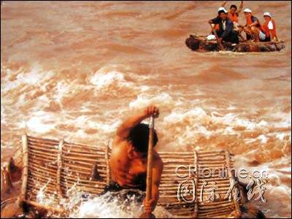
根据课文想像一下艄公的形象？
作品中
现实中
Notes:
讲解课文时的停留面！！

Slide 8
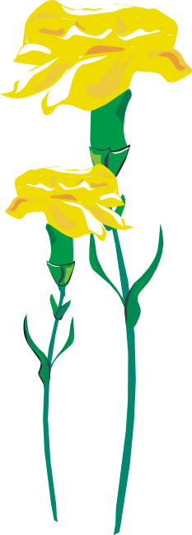
了解一下黄河的现状。
1.旅游开发
2.生态破坏
3.用于发电

Slide 9
课后作业：
认识并会读、写本文所学生词
熟悉所学生词的意思和用法。
进一步熟读课文，并选择的背 一些你喜欢的段落

Slide 10
《黄河的主人》 ---- 第二讲
齐读课题。（要有气势哦）。
思考问题：
1.在黄河滚滚的浪涛中，在黄河的惊涛骇浪之上，突然远处漂来了一张羊皮筏子，你的感受如何？而作者的心情又怎样呢？

Slide 11
思考问题：
2。羊皮筏子只有十只到十二只羊那么大的体积，却坐了6个人，还摆着两只装得满满的麻袋，这是多么惊险呀！但艄公又是怎样的表现呢？ （ 提示：课文第6自然段）

Slide 12
思考问题：
3。联系课文2-7节，说说从哪些地方可以体会到艄公的勇敢、智慧、镇静、机敏？

Slide 13
思考问题：
4。找出文中应用衬托手法的地方？并分析这样写的好处？

Slide 14
场景模拟：
你最想问那位勇敢、镇定、智慧的艄公的问题是什么？现在假设我是那位艄公，那么你最想从我这里知道点什么呢？？？（大家先在下面想一想。）

Slide 15
写作练习：
黄河上的艄公凭着勇敢和智慧，征服了黄河，成为黄河的主人。通过本文的学习，谈谈你的感受和收获，写一篇读后感。

Slide 16
总结：
通过今天的学习，我们不仅感受到了黄河惊涛拍岸、令人胆战心惊的气势，领略了黄河的主人智慧、机敏的风采，而且领悟了只要沉着勇敢，就能战胜艰难险阻的道理。我相信，只要努力拼搏，不畏艰险，我们就能成为学习的主人、生活的主人、事业的主人！让我们加油吧！！

Slide 17
谢谢，再见！

Slide 18
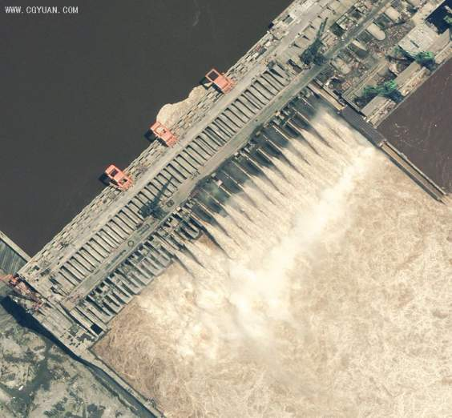
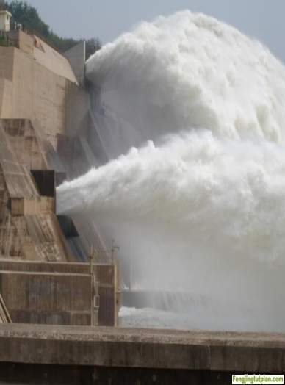
用于发电：
<<<后退
Notes:
单击 “<<<< ” 返回上一级

Slide 19
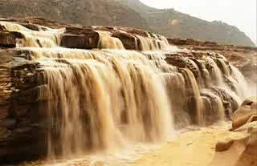
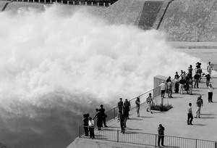
旅游开发的图片：
<<<后退
Notes:
旅游开发的图片
单击 “<<<< ” 返回上一级

Slide 20
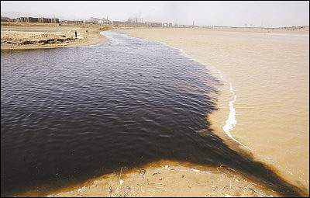
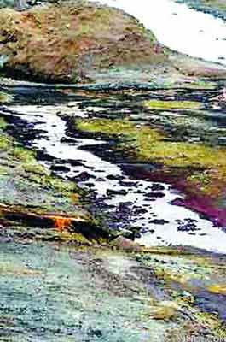
生态破坏,水被污染
<<<后退
Notes:
单击 “<<<< ” 返回上一级

Slide 21
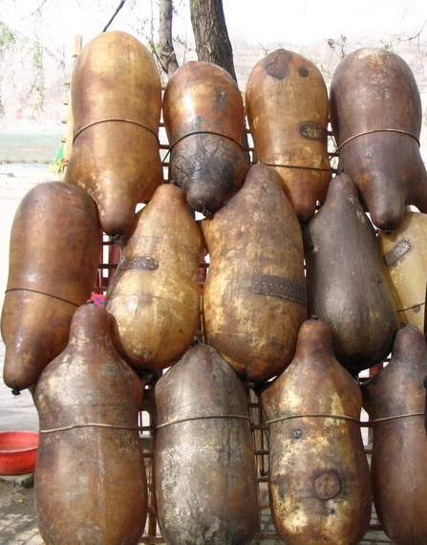
羊皮筏(fá)子
<<<后退
Notes:
单击 “<<<< ” 返回上一级

Slide 22
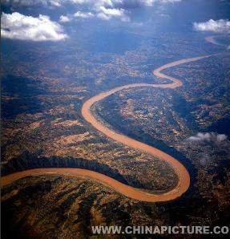
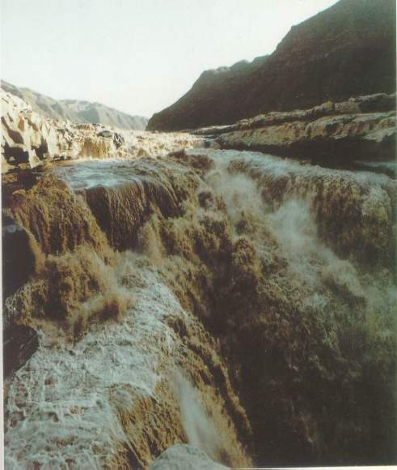
看到这画面你有什么感想呢 ？
-------------------------------------------------------------------------------------------------------------------
黄 河 之 水 天 上 来
奔 流 到 海 不 复 回
<<<后退
Notes:
单击 “<<<< ” 返回上一级

Slide 23
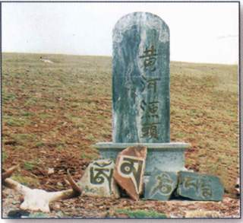
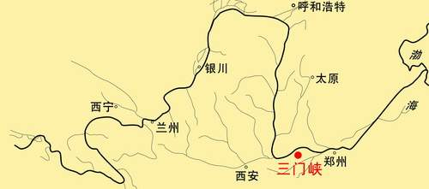
中华民族的摇篮--— 黄河
黄河是中国第二大河，全长5464公里.发源于青海巴颜喀拉山西段北麓卡日曲河的涌泉。流经青海、四川、甘肃、宁夏、内蒙古、陕西、山西、河南、山东九省区，最后注入渤海。
<<<后退
Notes:
单击 “<<<< ” 返回上一级

